Slide 1
MATERI PEMBELAJARAN
Pancasila sebagai Sistem Etika
1) Pengertian Etika : Nilai, Norma dan Moral Pancasila
(2) Aliran-aliran dan etika Pancasila
PERTEMUAN KESEBELAS
MATA KULIAH PANCASILA SEBAGAI SISTEM ETIKA
ONLINE KE – 11
DI SAMPAIKAN OLEH AYU FIRDHAYANTI S.Kom.,M.T.I

Slide 2
PANASILA SEBAGAI SISTEM ETIKA
Merupakan way of life bangsa Indonesia
2. Sebagai struktur pemikiran untuk memberikan tuntunan/panduan dalam bersikap dan bertingkah laku.
3. Untuk mengembangkan moralitas dalam diri setiap individu, agar memiliki sikap spiritualitas dalam kehidupan bermasyarakat, berbangsa, dan bernegara.
Mahasiswa termasuk ke dalam anggota masyarakat ilmiah-akademik, memerlukan sistem etika yang komprehensif agar dapat mewarnai setiap keputusan yang diambil dalam profesi ilmiah.
ONLINE KE – 11
DI SAMPAIKAN OLEH AYU FIRDHAYANTI S.Kom.,M.T.I

Slide 3
PANASILA SEBAGAI SISTEM ETIKA
BEBERAPA PENGERTIAN
Etika dari bahasa Yunani “ethos” yang berarti watak kesusilaan atau adat
Etika merupakan teori tentang perbuatan manusia yang menimbang baik dan buruk sifat dasar manusia
Aristoteles (284-322 SM) etikat menunjukkan pada filsafat moral. Jadi etika dimaknai sebagai ilmu tentang yang biasa dilakukan atau ilmu tentang adat kebiasaan
ONLINE KE – 11
DI SAMPAIKAN OLEH AYU FIRDHAYANTI S.Kom.,M.T.I

Slide 4
PANASILA SEBAGAI SISTEM ETIKA
ETIKA SEBAGAI ILMU
Etika merupakan cabang dari filsafat disebut filsafat moral, membicarakan tentang tindakan baik dan buruk, susila dan tidak susila dalam hubungan antar manusian
Etika diklasifikasikan menjadi :
Etika deskriptif yang fokus pada pengkajian ajaran moral yang berlaku, membicarakan masalah baik-buruk tindakan manusia dalam hidup bersama.
Etika normatif, yang merupakan kajian terhadap ajaran norma baik-buruk sebagai suatu fakta, tidak untuk diajukan secara rasional tetapi merefleksikan sebagai suatu keharusan.
ONLINE KE – 11
DI SAMPAIKAN OLEH AYU FIRDHAYANTI S.Kom.,M.T.I

Slide 5
PANASILA SEBAGAI SISTEM ETIKA
NILAI, NORMA DAN MORAL
Nilai, diartikan sebagai harga, penghargaan
atau taksiran
Bersifat subjektif artinya bahwa nilai dari suatu objek tergantung pada subjek yang menilainya. Suatu objek akan dinilai secara berbeda oleh berbagai orang, sehingga nilai tidak ada ukuran pastinya tergantung oleh subjek yang menilainya.
Plato dan Aristoles, nilai bersifat objektif. Artinya, nilai suatu objek melekat pada objeknya dan tidak tergantung pada subjek yang menilainya
ONLINE KE – 11
DI SAMPAIKAN OLEH AYU FIRDHAYANTI S.Kom.,M.T.I

Slide 6
PANASILA SEBAGAI SISTEM ETIKA
NILAI, NORMA DAN MORAL
Notonegoro membagi nilai menjadi tiga macam :
Nilai material, yaitu segala sesuatu yang berguna bagi unsur jasmani manusia
Nilai vital, yaitu segala sesuatu yang berguna bagi manusia untuk mengadakan kegiatan atau aktivitas
Nilai kerohanian, yaitu segala sesuatu yang berguna bagi rohani manusia, meliputi;
a. Nilai kebenaran atau kenyataan-kenyataan yang bersumber pada unsur akal manusia (rasio, budi, cipta);
b. Nilai keindahan yang bersumber pada rasa manusia (perasaan, estetis);
c. Nilai kebaikan atau moral yang bersumber pada kehendak atau kemauan manusia (karsa, etis);
d. Nilai relegius yang merupakan nilai Ketuhanan, nilai kerohanian yang tertinggi dan mutlak. (Nilai dan Norma,.
ONLINE KE – 11
DI SAMPAIKAN OLEH AYU FIRDHAYANTI S.Kom.,M.T.I

Slide 7
PANASILA SEBAGAI SISTEM ETIKA
NILAI, NORMA DAN MORAL
Norma memiliki arti ukuran, garis pengarah, aturan, kaidah pertimbangan dan penilaian.
Norma dimaknai sebagai nilai yang menjadi milik bersama dalam suatu masyarakat yang telah tertanam menjadi kesepakatan bersama.
klasifikasi norma seperti norma sopan santun, norma hukum, norma kesusilaan (moral), dan norma agama.
Menurut Durkheim dan Weber,
norma merupakan sesuatu yang fundamental bagi semua kelompok sosial dalam masyarakat baik yang bersifat mekanik maupun organik atau tradisional maupun rasional.
ONLINE KE – 11
DI SAMPAIKAN OLEH AYU FIRDHAYANTI S.Kom.,M.T.I

Slide 8
PANASILA SEBAGAI SISTEM ETIKA
NILAI, NORMA DAN MORAL
Dari perspektif sosiologi, norma merupakan “rules” yang diharapkan diikuti oleh masyarakat. Norma-norma ini pada umumnya tidak dinyatakan secara eksplisit seperti dalam kitab undang-undang. Biasanya diteruskan melalui proses sosialisasi tentang bagaimana orang harus berperilaku secara wajar.
Di dalam norma, ada tiga elemen yang termuat yakni; Nilai (value), memuat ide-ide yang penting bagi dan oleh masyarakat;
Penghargaan (rewards)
Sanksi (punishment), bersifat konkrit kerena langsung menentukan perilaku manusia
ONLINE KE – 11
DI SAMPAIKAN OLEH AYU FIRDHAYANTI S.Kom.,M.T.I

Slide 9
PANASILA SEBAGAI SISTEM ETIKA
NILAI, NORMA DAN MORAL
Moral dari kata “mores” berarti cara hidup atau adat, yang tertuju pada tindakan atau perbuatan yang sedang dinilai, dan bisa juga dimaknai sebagai sistem ajaran tentang nilai baik buruk.
Menurut Gilligan dalam “Implications for Moral Theory” moral memiliki keterkaitan dengan kepedulian seseorang terhadap orang lain, tidak hanya terkait tingkah laku tetapi lebih luas lagi yaitu mengarahkan seseorang untuk dapat berbuat baik kepada oranglain.
Moral melibatkan emosi, kognisi dan tindakan yang saling berkaitan
ONLINE KE – 11
DI SAMPAIKAN OLEH AYU FIRDHAYANTI S.Kom.,M.T.I

Slide 10
PANASILA SEBAGAI SISTEM ETIKA
NILAI, NORMA DAN MORAL
Moralitas merupakan kemauan untuk menerima dan melakukan peraturan, nilai-nilai atau prinsip-prinsip moral.
Nilai-nilai moral tersebut, yaitu:
Seruan untuk berbuat baik kepada orang lain, memelihara ketertiban dan keamanan, memelihara kebersihan dan memelihara hak orang lain.
Larangan mencuri, berzina, membunuh, meminum-minumanan keras dan berjudi.
ONLINE KE – 11
DI SAMPAIKAN OLEH AYU FIRDHAYANTI S.Kom.,M.T.I

Slide 11
PANASILA SEBAGAI SISTEM ETIKA
Aliran Etika dan Karakteristiknya
Aliran | Orientasi | Watak Nilai | Keterangan
Etika Keutamaan | Keutamaan atau Kebajikan | Disiplin, Kejujuran, Belas kasih, dll. | Etika keutamaan pada umumnya dianut oleh moralitas yang didasarkan pada agama
Etika Teologis | Konsekuensi atau akibat | Kebenaran dan kesalahan didasarkan pada tujuan akhir | Hasil dari aliran etika ini: Efoisme etis dan Utilitariarisme
Etika Deontologis | Kewajiban atau keharusan | Kelayakan, Kepatutan dan Kepantasan | Pandangan etika yang mementingkan kewajiban, perbuatan baik yang dilakukan tanpa pamrih
ONLINE KE – 11
DI SAMPAIKAN OLEH AYU FIRDHAYANTI S.Kom.,M.T.I

Slide 12
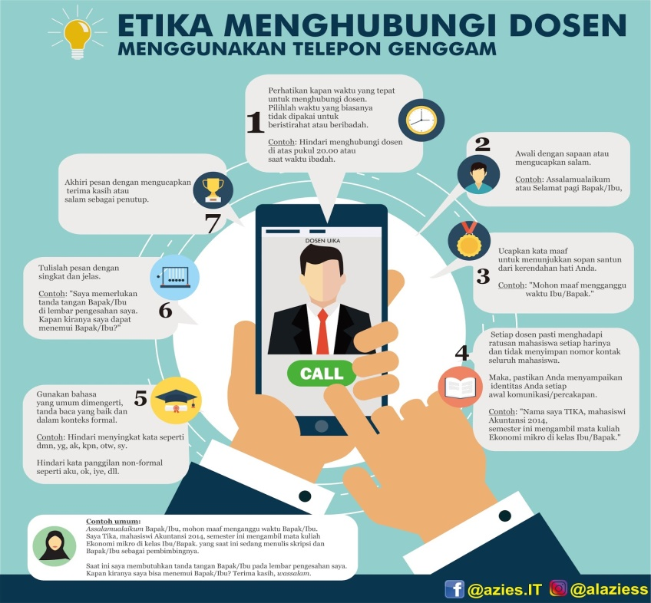
PANASILA SEBAGAI SISTEM ETIKA
ONLINE KE – 11
DI SAMPAIKAN OLEH AYU FIRDHAYANTI S.Kom.,M.T.I

Slide 13
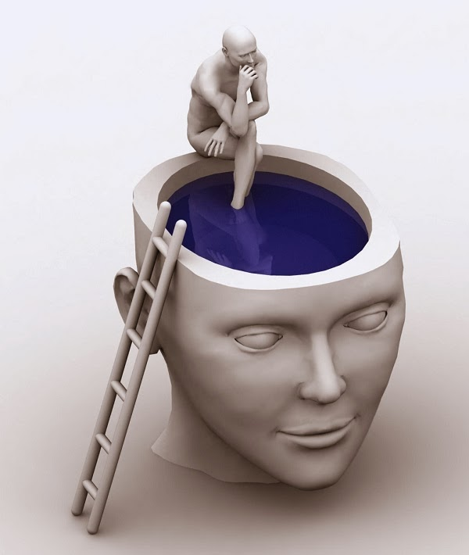
TERIMA KASIH
ONLINE KE – 11
DI SAMPAIKAN OLEH AYU FIRDHAYANTI S.Kom.,M.T.I

